Slide 1
第八章 时间序列分析
引例：广州接待过夜旅客数量分析
为更清楚的把握广州市接待过夜旅客的人数情况，为广州市在旅游基础设施的建设和完善中提供可行的依据，需对其发展变化作具体的数量分析。
任务：通过搜集广州市的年/月接待过夜旅客数量，建立数学模型对相关数据进行统计分析，进而对未来几年的接待过夜旅客数量做预测，提取决策人员需要的信息，为旅游业的发展提供服务保障工作。
华南理工大学精品课程

Slide 2

提出问题
Q1
时间序列模型有哪些？
Q2
时间序列模型的选取有哪些准则？
Q3
如何检验时间序列数据的平稳性？
Q4
如何利用时间序列进行预测？
Q5
如何评价时间序列预测结果的可信度？
华南理工大学精品课程

Slide 3

学习目标
了解时间序列的含义及速度分析
了解时间序列的几种类型
掌握时间序列的预测分析法
掌握时间序列在实际问题中的应用方法
华南理工大学精品课程

Slide 4
学习内容
时间序列的含义及速度分析
时间序列的因素
利用平滑法进行预测
利用趋势推测法进行预测
利用趋势和季节因素进行预测
时间序列分析方法在实际问题中的应用
华南理工大学精品课程

Slide 5
具体章节结构
8.1
第一节 时间序列的对比分析
8.2
第二节 时间序列及其构成因素
8.3
第三节 时间序列趋势变动分析
8.4
第四节 季节变动分析
8.5
第五节 循环变动分析
华南理工大学精品课程

Slide 6
8.1 时间序列的对比分析
一、时间序列的概念
二、时间序列的速度分析
华南理工大学精品课程

Slide 7
8.1.1 时间序列的概念
时间序列：按时间顺序记录并排列的数据序。
时间数列的基本要素：
  所属的时间范围
  反映数量特征的数值
华南理工大学精品课程

Slide 8
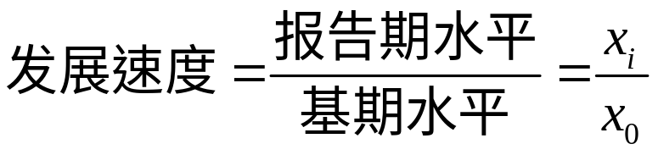
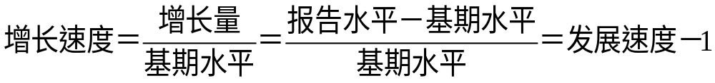
8.1.2时间序列的速度分析
平均增长速度 = 平均发展速度 — 1
华南理工大学精品课程

Slide 9
8.2 时间序列及其构成因素
一、时间序列的趋势因素
二、时间序列构成因素的组合模型
华南理工大学精品课程

Slide 10
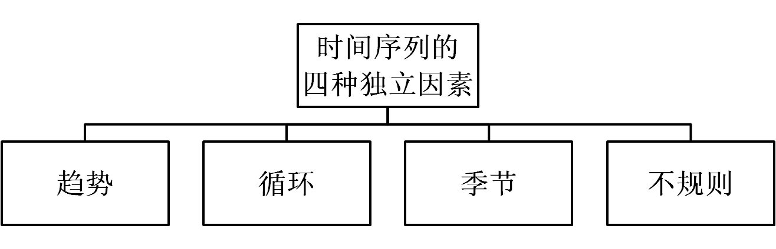
8.2.1时间序列的趋势因素
一个时间序列中往往由几种因素组成，通常假定是四种独立的因素——趋势、循环、季节和不规则。下面我们仔细研究其中的每一种因素。
华南理工大学精品课程

Slide 11
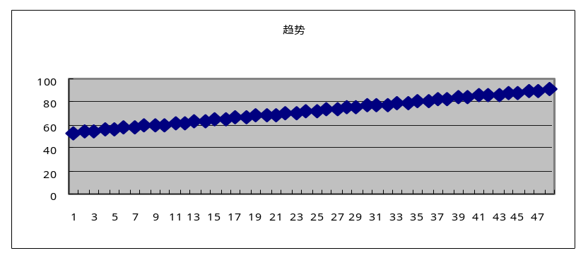
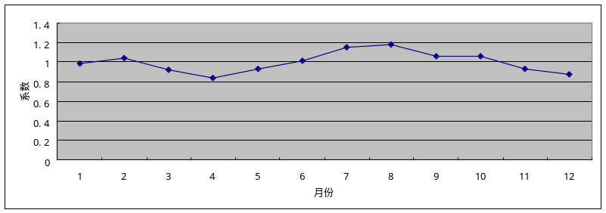
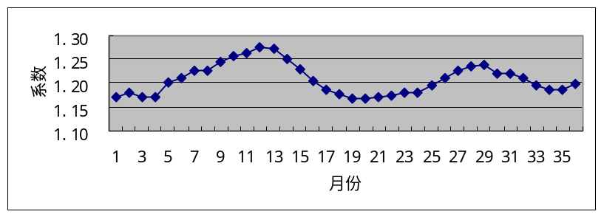
8.2.1时间序列的趋势因素
▲长期趋势T (A图)
▲季节变动S (B图)
▲循环变动C (C图)
▲不规则变动I
A
B
C
华南理工大学精品课程

Slide 12
8.2.2时间序列构成因素的组合模型
乘法模型:
Y = T·S·C·I
加法模型:
Y = T + S + C + I
华南理工大学精品课程

Slide 13
8.3 时间序列趋势变动分析（T）
在一段较长的时间内，时间序列往往呈现逐渐增加或减少的总体趋势。时间序列逐渐转变的性态称为时间序列的趋势。
趋势通常是长期因素影响的结果，如人口总量的变化、方法的变化等等。
长期
影响因素
时间序列的
长期动向
趋势成分
华南理工大学精品课程

Slide 14
8.3 时间序列趋势变动分析（T）
一、测定长期趋势的移动平均法
二、测定长期趋势的线性趋势模型法
三、测定长期趋势的非线性趋势模型法
华南理工大学精品课程

Slide 15
8.3.1 测定长期趋势的移动平均法
移动平均法的基本原理，是通过移动平均消除时间序列中的不规则变动和其他变动，从而揭示出时间序列的长期趋势。所谓移动平均，是选择一定的用于平均的时距项数N，采用对序列逐项递移的方式，对原序列递移的N项计算一系列序时平均数，由这些序时平均数所形成的新序列，一定程度上消除或削弱了原序列中的由于短期偶然因素引起的不规则变动和其他成分，对原序列的波动起到一定的修匀作用，从而呈现出现象在较长时期的发展趋势。
华南理工大学精品课程

Slide 16
8.3.1 测定长期趋势的移动平均法
移动平均法使用时间序列中最近几个时期数据值的平均数作为下一个时期的预测值。
移
动
平
均
法
计算移动平均数时每个
观测值的权数相同
华南理工大学精品课程

Slide 17

8.3.1 测定长期趋势的移动平均法
移动平均数的计算公式如下：
华南理工大学精品课程

Slide 18
8.3.1 测定长期趋势的移动平均法
例8.3：表为2010-2012年广州市接待过夜旅客数量及其多次移动平均的计算结果：（因篇幅有限，只显示部分数据）
年份 | 月份 | 接待过夜旅游人数 | 三次移动平均（N=3） | 七次移动平均（N=7） | 十二次移动平均（N=12） | 移正平均（N=2） | 逐期增长
2010 | 1 | 316.09 | - | - | - | - | -
 | 2 | 247.49 | 300.65 | - | - | - | -
 | 3 | 338.38 | 310.58 | - | - | - | -
 | 4 | 345.88 | 333.75 | 312.28 | - | - | -
 | 5 | 317 | 316.85 | 313.21 | - | - | -
 | 6 | 287.66 | 312.71 | 324.59 | 375.53 | - | -
 | 7 | 333.46 | 314.56 | 349.54 | 377.84 | 376.68 | -
 | 8 | 322.57 | 327.73 | 393.07 | 381.82 | 379.83 | 3.14
 | 9 | 327.15 | 387.59 | 420.22 | 383.17 | 382.50 | 2.67
 | 10 | 513.05 | 496.94 | 428.23 | 383.72 | 383.45 | 0.95
 | 11 | 650.63 | 556.90 | 422.78 | 385.18 | 384.45 | 1.00
 | 12 | 507.02 | 500.47 | 427.36 | 387.38 | 386.28 | 1.83
华南理工大学精品课程

Slide 19
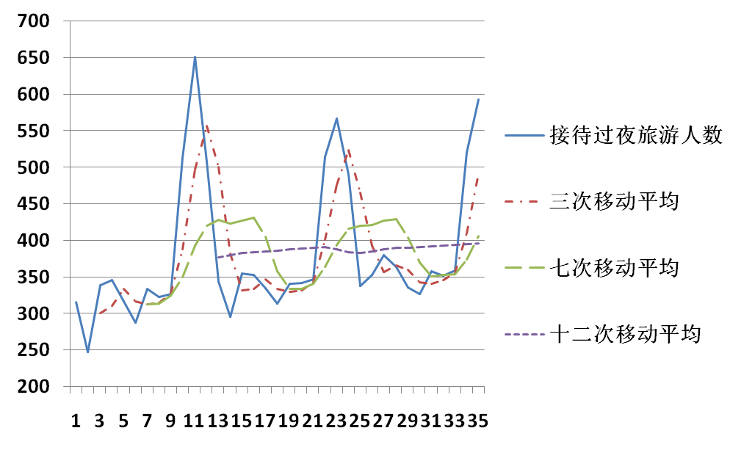
8.3.1 测定长期趋势的移动平均法
结论：移动平均使得原始序列中的上下波动被削弱，且平均移动的项数越大，波动被削弱的幅度也就越大。
华南理工大学精品课程

Slide 20
8.3.2 测定长期趋势的线性趋势模型法
本小节将说明如何对拥有长期线性趋势的时间序列进行预测。
长期
线性
趋势
数列
不稳定，随时间
呈现持续增加
或减少的形态
趋势推测法可行
华南理工大学精品课程

Slide 21
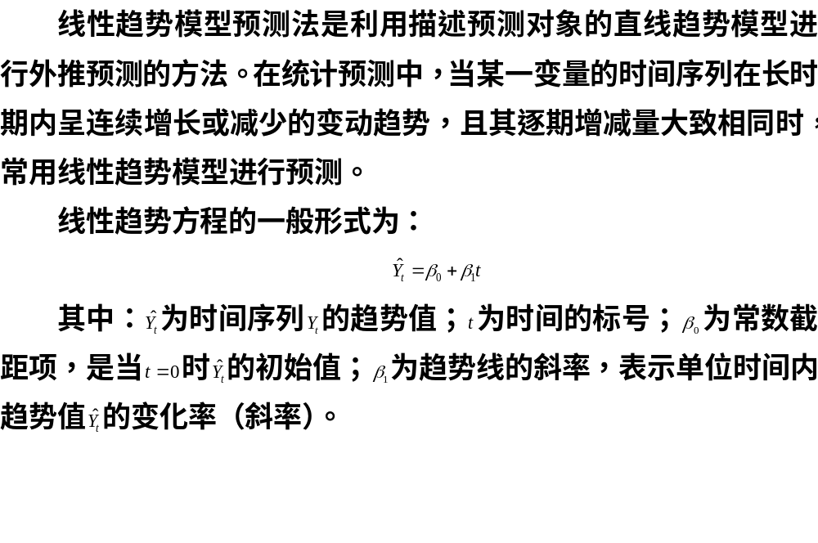
8.3.2 测定长期趋势的线性趋势模型法
华南理工大学精品课程

Slide 22
8.3.2 测定长期趋势的线性趋势模型法
例8.4：考虑广州市2003-2011年接待过夜旅客数量的时间序列，时间序列总的趋势是增长，可作线性趋势方程拟合。
年份 | t | Y
2003 | 1 | 2369.76
2004 | 2 | 2674.71
2005 | 3 | 2850.56
2006 | 4 | 2960.01
2007 | 5 | 3338.73
2008 | 6 | 3528.74
2009 | 7 | 3975.53
2010 | 8 | 4506.38
2011 | 9 | 4594.85
华南理工大学精品课程

Slide 23

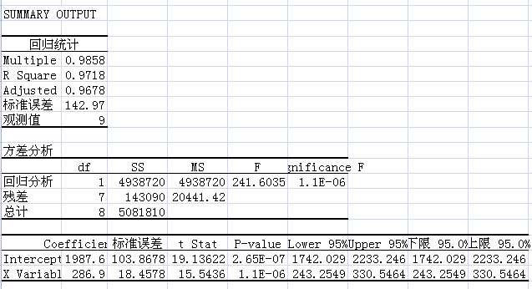
8.3.2 测定长期趋势的线性趋势模型法
趋势方程拟合结果如下：
华南理工大学精品课程

Slide 24
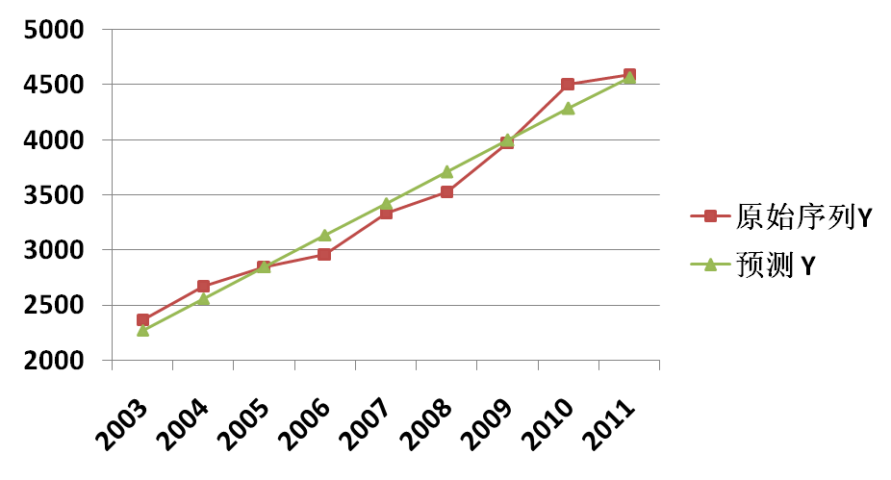
8.3.2 测定长期趋势的线性趋势模型法
用线性函数对接待数量的趋势描述：
华南理工大学精品课程

Slide 25
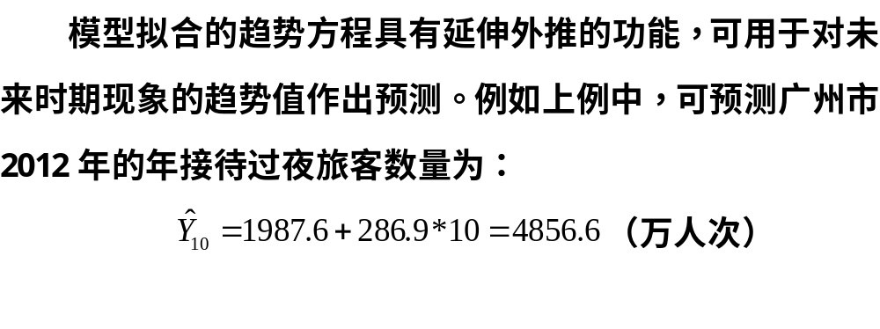
8.3.2 测定长期趋势的线性趋势模型法
华南理工大学精品课程

Slide 26
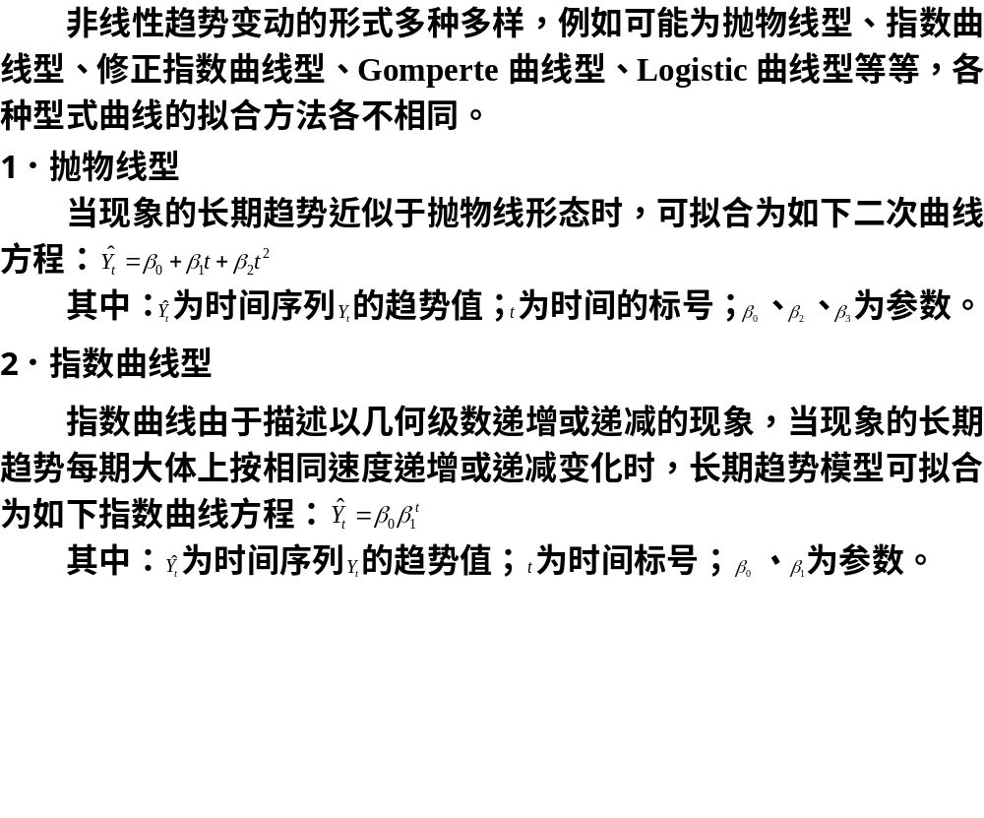
8.3.3 测定长期趋势的非线性趋势模型法
华南理工大学精品课程

Slide 27
8.3.3 测定长期趋势的非线性趋势模型法
例8.5：考虑广州市2003-2011年接待过夜旅客数量的时间序列，时间序列总的趋势是增长，可作抛物线方程拟合。
年份 | t | Y
2003 | 1 | 2369.76
2004 | 2 | 2674.71
2005 | 3 | 2850.56
2006 | 4 | 2960.01
2007 | 5 | 3338.73
2008 | 6 | 3528.74
2009 | 7 | 3975.53
2010 | 8 | 4506.38
2011 | 9 | 4594.85
华南理工大学精品课程

Slide 28

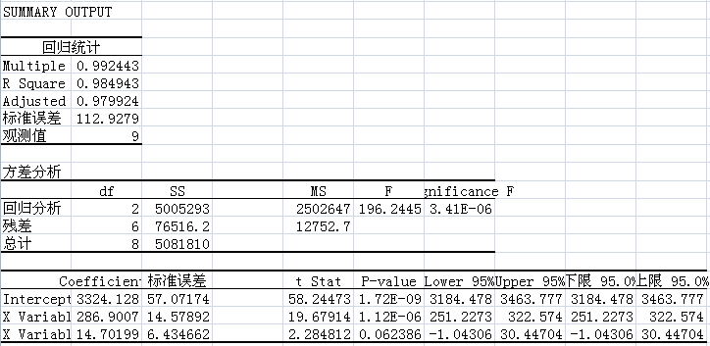
8.3.3 测定长期趋势的非线性趋势模型法
趋势方程拟合结果如下：
华南理工大学精品课程

Slide 29
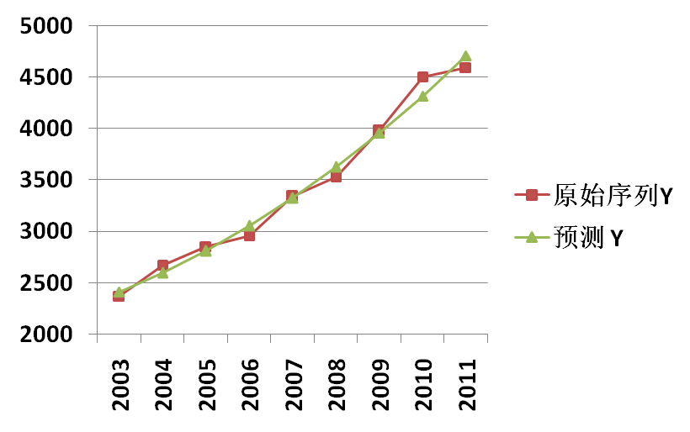
8.3.3 测定长期趋势的非线性趋势模型法
用抛物线函数对接待数量的趋势描述：
华南理工大学精品课程

Slide 30
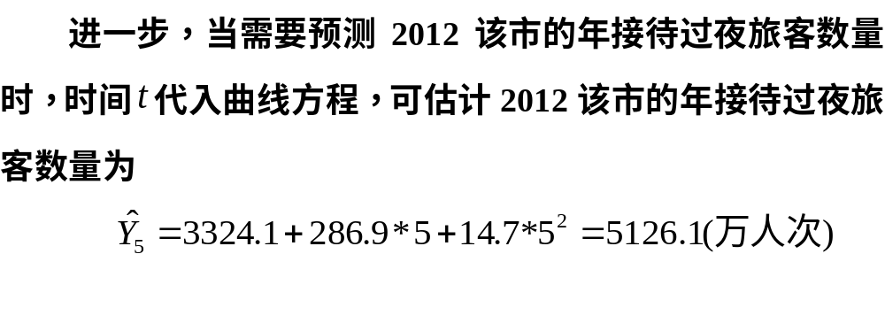
8.3.3 测定长期趋势的非线性趋势模型法
华南理工大学精品课程

Slide 31
8.3.3 测定长期趋势的非线性趋势模型法
例8.6：考虑广东省某公司经营的某产品11年来的销售量数据，可看出销售数据的环比增长率近似于常数，可用指数曲线方程拟合其长期趋势。
年份 | t | Y | 环比增长速度（%）
2002 | 1 | 32000 | —
2003 | 2 | 43900 | 37.19%
2004 | 3 | 60000 | 36.67%
2005 | 4 | 83000 | 38.33%
2006 | 5 | 115000 | 38.55%
2007 | 6 | 160000 | 39.13%
2008 | 7 | 225000 | 40.63%
2009 | 8 | 310000 | 37.78%
2010 | 9 | 426000 | 37.42%
2011 | 10 | 610000 | 43.19%
2012 | 11 | 843000 | 38.20%
华南理工大学精品课程

Slide 32
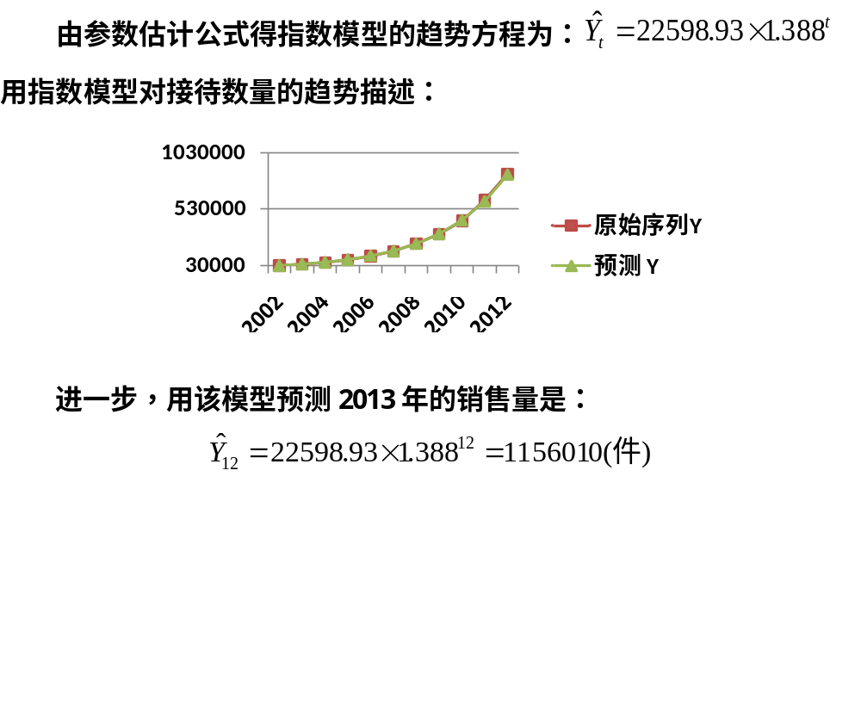
8.3.3 测定长期趋势的非线性趋势模型法
华南理工大学精品课程

Slide 33
8.4 时间序列季节变动分析 （S）
许多时间序列往往显示出在一年内有规则的运动，这通常由季节因素引起，因此称为季节因素。
季节因素引起的一年内
有规则的运动
季节因素
华南理工大学精品课程

Slide 34
8.4 时间序列季节变动分析 （S）
例如，一个游泳池制造商在秋季和冬季各月有较低的销售活动，而在春季和夏季各月有较高的销售量。
铲雪设备和防寒衣物的制造商的销售却正好相反。
华南理工大学精品课程

Slide 35
8.4 时间序列季节变动分析 （S）
季节因素的扩展
季节因素也可用来描述任何持续时间小于一年的、有规则的、重复的运动。
例如，每天的交通流量资料显示在一天内的“季节”情况，在上、下班拥挤时刻出现高峰，在一天的休息时刻和傍晚出现中等流量，在午夜到清晨出现小流量。
华南理工大学精品课程

Slide 36
8.4 时间序列季节变动分析 （S）
一、季节变动分析的意义
二、季节变动分析的方法
三、季节变动的调整
华南理工大学精品课程

Slide 37
8.4.1 季节变动分析的意义
季节变动分析是对时间数列进行整理和分析，从而消除长期趋势因素和偶然因素等对现象发展的影响，使现象受季节因素的影响而产生的波动显现出来的分析方法。测定季节变动的目的在于掌握季节变动的周期、幅度等规律，以便预测未来，及时采取措施；克服其不良影响，更好地组织生产经营活动，提高经济效益。测定季节变动要求具有至少连续三年的分季或分月的资料，按年计算的资料是不能测定季节变动的。
华南理工大学精品课程

Slide 38
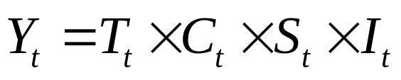

8.4.2 季节变动分析的方法
一、原始资料平均法
二、循环剔除法
基本模型：
上式中：Y_{t}--时间序列的数值
T --趋势成分
C –循环成分
S --季节成分
I --不规则成分
华南理工大学精品课程

Slide 39

8.4.2 季节变动分析的方法
一、原始资料平均法
原始资料平均法又称“同期平均法”、“按月（或季）平均法”，是在现象不存在长期趋势或长期趋势不明显的情况下，测定季节变动的一种最基本的方法。
华南理工大学精品课程

Slide 40


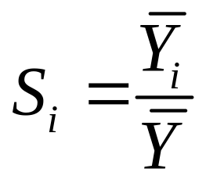
8.4.2 季节变动分析的方法
步骤：
1、计算各年同期（月或季）的平均数
2、计算全部数据的总平均数
3、计算季节比率
季节比率特性：其总和等于季节周期 L (=12或=4)
华南理工大学精品课程

Slide 41
8.4.2 季节变动分析的方法
例8.7：设广东省某地区2010年至2012年的空调销售量分季资料，试用原始资料平均法测定其季节变动。
季度 年份 | 一 | 二 | 三 | 四 | 合计 | 平均
2010 | 1.4 | 4.0 | 9.0 | 1.0 | 15.4 | 3.850
2011 | 1.6 | 6.1 | 10.2 | 1.4 | 19.3 | 4.825
2012 | 1.8 | 7.0 | 12.3 | 1.5 | 22.6 | 5.650
同季合计 | 4.8 | 17.1 | 31.5 | 3.9 | 57.3 | 14.325
同季平均 | 1.6 | 5.7 | 10.5 | 1.3 | 19.1 | 4.775
季节比率% | 0.335 | 1.194 | 2.199 | 0.272 | 4.0 | 1.0
华南理工大学精品课程

Slide 42
8.4.2 季节变动分析的方法
以季节比率为依据，可有效地安排今后的销售工作。
如，一季度的季节指数为33.5%，表示该季度的平均销售量为全年平均销售量的33.5%。
明显，空调的销售量受季节因素影响显著。三季度销售最多，为正常销售量的219．9％，四季度销售最少，只有正常销售的27．2%。
季节比率揭示了消费等的“旺季”和“淡季” 二、三季度是空调销售的旺季，一、四季度是淡季。
华南理工大学精品课程

Slide 43
8.4.2 季节变动分析的方法
二、循环剔除法
移动平均趋势剔除法，就是在现象具有明显长期趋势的情况下，测定季节变动的一种基本方法。
基本思路：先从时间数列中将长期趋势剔除掉，然后应用“同期平均法”剔除循环变动和不规则变动，最后通过计算季节比率来测定季节变动的程度。
华南理工大学精品课程

Slide 44
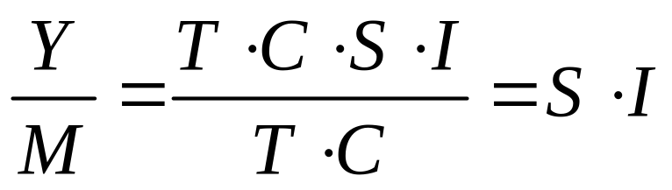
8.4.2 季节变动分析的方法
将原序列除以中心移动平均数M
华南理工大学精品课程

Slide 45
8.4.2 季节变动分析的方法
例8.8：以例8.3中十二次移动修正平均值为时间序列数据，下表是2010-2012年广州市接待过夜旅客数量 、按12个月移正平均值计算的趋势和循环值 ，以及对应的季节比率：
月份 | 2010（Y/M） | 2011（Y/M） | 2012（Y/M） | 同月（Y/M）合计 | 同月（Y/M）平均 | 季节比率(%) | 调整的季节比率(%)
1 | - | 0.8867 | 0.8606 | 1.7473 | 0.8737 | 86.4023 | 87.0927
2 | - | 0.7596 | 0.8958 | 1.6554 | 0.8277 | 81.8562 | 82.5103
3 | - | 0.9085 | 0.9641 | 1.8726 | 0.9363 | 92.5982 | 93.3381
4 | - | 0.9009 | 0.9217 | 1.8226 | 0.9113 | 90.1245 | 90.8446
5 | - | 0.8625 | 0.8475 | 1.7100 | 0.8550 | 84.5591 | 85.2347
6 | - | 0.8188 | - | 0.8188 | 0.8188 | 80.9751 | 81.6221
7 | 0.8853 | 0.8893 | - | 1.7746 | 0.8873 | 87.7513 | 88.4525
8 | 0.8492 | 0.8882 | - | 1.7374 | 0.8687 | 85.9146 | 86.6011
9 | 0.8553 | 0.8926 | - | 1.7478 | 0.8739 | 86.4294 | 87.1200
10 | 1.3380 | 1.3200 | - | 2.6579 | 1.3290 | 131.4325 | 132.4827
11 | 1.6924 | 1.4529 | - | 3.1453 | 1.5726 | 155.5299 | 156.7726
12 | 1.3126 | 1.2540 |  | 2.5666 | 1.2833 | 126.9145 | 127.9286
华南理工大学精品课程

Slide 46
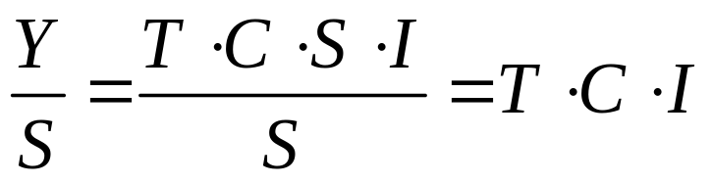
8.4.3 季节变动的调整
包含有季节变动因素的时间序列，由于受季节的影响而产生波动，可能使序列的其他特征（例如长期趋势）不能清晰地表现出来。为此，经常需要从时间序列中消除季节变动的影响，这称为季节变动的调整。
将原序列除以季节指数:
华南理工大学精品课程

Slide 47
8.4.3 季节变动的调整
例8.9：为了将广州市2011年接待过夜旅客数量作季节调整，可利用例8.8 所得的季节比率消除季节变动，其计算结果列于下表：
月份 | 1 | 2 | 3 | 4 | 5 | 6
原始序列Y | 343.75 | 295.28 | 354.63 | 352.43 | 334.47 | 314.09
调整的季节比率(%) | 87.09 | 82.51 | 93.34 | 90.84 | 85.23 | 81.62
消除季节变动的序列 | 394.69 | 357.87 | 379.94 | 387.95 | 392.41 | 384.81
月份 | 7 | 8 | 9 | 10 | 11 | 12
原始序列Y | 340.29 | 341.74 | 346.49 | 514.44 | 567.05 | 490.19
调整的季节比率(%) | 88.45 | 86.6 | 87.12 | 132.48 | 156.77 | 127.93
消除季节变动的序列 | 384.72 | 394.61 | 397.72 | 388.31 | 361.7 | 383.17
华南理工大学精品课程

Slide 48
8.5 时间序列循环变动分析 （S）
时间序列常常呈现环绕趋势线上、下的波动。
任何时间间隔超过一年的，环绕趋势线的上、下波动，都可归结为时间序列的循环因素。
围绕长期趋势线
的上下波动
循环因素
华南理工大学精品课程

Slide 49
8.5 时间序列循环变动分析 （C）
一、循环变动及其测定目的
二、循环变动的测定方法
华南理工大学精品课程

Slide 50
8.5.1 循环变动及其测定目的
循环波动是近乎规律性的从低至高再从高至低的周而复始的变动。循环变动在不同时期的振幅有明显的差异，其产生的机制在经济过程的内部。
社会经济活动的循环变动，可能是其绝对水平表现为涨落相间的交替波动，也可能表现为其增长率的波动。由于社会经济活动经常存在一定的增长或下降的趋势变动，这时其绝对水平的循环变动往往不甚明显。当事物的绝对水平有趋势变动，没有明显的上下波动时，但其增长率也可能会呈现为有一定周期的循环波动。
华南理工大学精品课程

Slide 51
8.5.2 循环变动的测定方法
由于循环变动通常隐匿在一个较长的变动过程中，成因较为复杂，而且其波动幅度和周期长度等规律不很固定，所以在时间序列的成分分析中，循环变动的测定是比较困难的，而且需要有较长时期的数据作依据。对许多社会经济现象循环变动的测定，不仅要依赖于统计分析，而且要靠深入的经济分析。在实际工作中测定循环变动的方法有多种，而且不同方法得到的结论很可能有一定差异。各种测定循环变动方法的基本思想，都是首先设法消除序列中的趋势变动和季节变动，然后再用移动平均等方法消除不规则变动，从而揭示出循环变动的规律。测定循环变动的常用方法主要有直接法和剩余法。
华南理工大学精品课程

Slide 52
8.5.2 循环变动的测定方法
同季节因素一样，循环因素也可表示为趋势的百分比。循环因素相对比较复杂：
获得比较恰当的资料来估计循环成分常常是困难的
循环因素是由于时间序列的多年循环而出现的，与季节因素类似，但是它的时间周期更长一些。
循环
因素
的复
杂性
循环的长度是变化的
华南理工大学精品课程

Slide 53
8.5.2 循环变动的测定方法
一、直接法
如果研究时间序列的目的，只是在于大体测定序列的循环波动特征，在实际工作中有时可用直接法去分析其序列。用直接法测定循环变动是通过计算序列的年距发展速度或年距增长速度，以消除或减弱趋势变动和季节变动。
华南理工大学精品课程

Slide 54
8.5.2 循环变动的测定方法
例8.10：用直接法求得广州市年接待过夜旅客数量以及以2010年为基期的年距发展速度和年距增长速度如下表：
月份 | 2010 | 2011 |  |  | 2012
 | 接待过夜旅游人数 | 接待过夜旅游人数 | 年距发展（%） | 年距增长（%） | 接待过夜旅游人数 | 年距发展（%） | 年距增长（%）
1 | 316.09 | 343.75 | 108.75 | 8.75 | 337.49 | 98.18 | -1.82
2 | 247.49 | 295.28 | 119.31 | 19.31 | 352.32 | 119.32 | 19.32
3 | 338.38 | 354.63 | 104.80 | 4.80 | 380.09 | 107.18 | 7.18
4 | 345.88 | 352.43 | 101.89 | 1.89 | 364.11 | 103.31 | 3.31
5 | 317.00 | 334.47 | 105.51 | 5.51 | 335.95 | 100.44 | 0.44
6 | 287.66 | 314.09 | 109.19 | 9.19 | 327.12 | 104.15 | 4.15
7 | 333.46 | 340.29 | 102.05 | 2.05 | 357.76 | 105.13 | 5.13
8 | 322.57 | 341.74 | 105.94 | 5.94 | 351.42 | 102.83 | 2.83
9 | 327.15 | 346.49 | 105.91 | 5.91 | 359.33 | 103.71 | 3.71
10 | 513.05 | 514.44 | 100.27 | 0.27 | 520.79 | 101.23 | 1.23
11 | 650.63 | 567.05 | 87.15 | -12.85 | 593.28 | 104.63 | 4.63
12 | 507.02 | 490.19 | 96.68 | -3.32 | - | - | -
华南理工大学精品课程

Slide 55
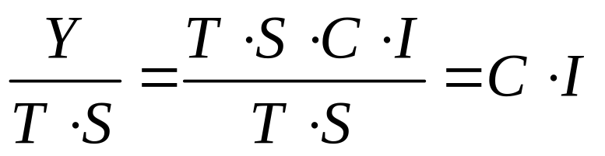
8.5.2 循环变动的测定方法
二、剩余法
剩余法又称分解法，其基本思想是用前两节介绍的原理先从时间序列中分别分解出长期趋势和季节变动因素，并且消除不规则变动成分，剩余的变动则揭示出序列的循环变动特征。
华南理工大学精品课程

Slide 56
8.5.2 循环变动的测定方法
例8.11：对例8.8 广州市接待过夜旅客数量的时间序列数据，用剩余法分析其循环变动。
为了消除季节变动可采用例8.8 计算的季节指数去调整原序列，得消除季节变动的序列。然后用线性趋势方程拟合的趋势值去消除趋势变动，所得到的结果基本上可视为只是循环变动比率和不规则变动。最后再采用移动平均（例如用3次移动平均）消除不规则变动，使循环变动表现得更为清晰。
华南理工大学精品课程

Slide 57
8.5.2 循环变动的测定方法
年份 | 月份 | 接待过夜旅游人数Y | 调整的季节比率(%) | 消除季节变动 | 趋势方程拟合值 | 循环和不规则变动 | 移动平均
 |  | （1） | （2） | （3）=（1）/(2) | （4） | (5)=(3)/(4)*100 | (6)
2010 | 1 | 316.09 | 87.09 | 3.63 | 335.769 | 1.08 | -
 | 2 | 247.49 | 82.51 | 3.00 | 338.507 | 0.89 | 1.01
 | 3 | 338.38 | 93.34 | 3.63 | 341.245 | 1.06 | 1.02
 | 4 | 345.88 | 90.84 | 3.81 | 343.982 | 1.11 | 1.08
 | 5 | 317 | 85.23 | 3.72 | 346.72 | 1.07 | 1.06
 | 6 | 287.66 | 81.62 | 3.52 | 349.458 | 1.01 | 1.05
 | 7 | 333.46 | 88.45 | 3.77 | 352.196 | 1.07 | 1.04
 | 8 | 322.57 | 86.60 | 3.72 | 354.933 | 1.05 | 1.06
 | 9 | 327.15 | 87.12 | 3.76 | 357.671 | 1.05 | 1.06
 | 10 | 513.05 | 132.48 | 3.87 | 360.409 | 1.07 | 1.09
 | 11 | 650.63 | 156.77 | 4.15 | 363.147 | 1.14 | 1.10
 | 12 | 507.02 | 127.93 | 3.96 | 365.885 | 1.08 | 1.10
华南理工大学精品课程

Slide 58

案例分析(1/4)
中国社会消费品零售总额分析
改革开放以来随着中国社会经济的快速发展，城乡居民和社会集团的消费水平不断提高，而且由于社会主义市场经济体制的建立，国内消费需求对经济增长所发挥的作用也更趋明显。为了深入分析改革开放以来中国城乡居民和社会集团消费需求的发展态势，预测未来中国城乡居民和社会集团消费需求的基本走势，需要对中国国内消费需求的发展变化作具体的数量分析。
华南理工大学精品课程

Slide 59
案例分析(2/4)
中国社会消费品零售总额分析（续）
在各类与消费有关的统计数据中，社会消费品零售总额是表现国内消费需求最直接的数据。社会消费品零售总额是国民经济各行业直接售给城乡居民和社会集团的消费品总额。它是反映各行业通过多种商品流通渠道向居民和社会集团供应的生活消费品总量，是研究国内零售市场变动情况、反映经济景气程度的重要指标。为此从国家统计局的《中国景气月报》取得了中国社会消费品零售总额的月度数据见下表：
华南理工大学精品课程

Slide 60
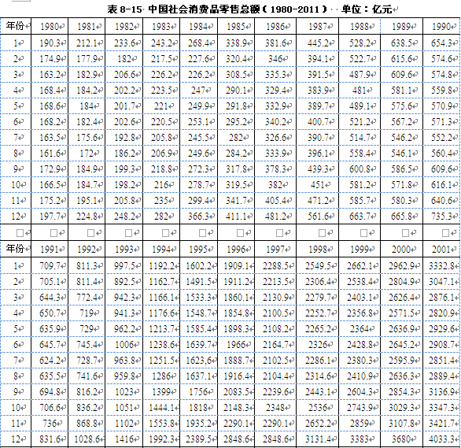
案例分析(3/4)
华南理工大学精品课程

Slide 61
案例分析(4/4)
讨论：
分析改革开放以来中国社会消费品零售总额发展变化的基本态势，并对各种方法的分析结果加以对比。
研究中国社会消费品零售总额是否存在季节变动和周期性变动规律，比较各种方法分析的结果，并分析其原因。
预测2012年中国社会消费品零售总额的可能水平。
针对以上问题拟定一个研究的方案，选择分析的具体方法，并根据分析研究的结果写出研究报告。
华南理工大学精品课程

Slide 62
小结(1/4)
随时间顺序记录的数据序列称为时间序列，可分为绝对数时间序列、相对数时间序列和均值时间序列。绝对数时间序列又分为时期序列和时点序列。
对时间序列进行分析的目的，一是为了描述事物在过去时间的状态，分析其发展趋势；二是为了揭示事物发展变化的规律性；三是预测事物在未来时间的数量。
时间序列的速度分析指标主要有发展速度、增长速度、平均发展速度和平均增长速度。平均发展速度是各期环比发展速度的序时平均数，通常采用几何平均法去计算。
华南理工大学精品课程

Slide 63
小结(2/4)
时间序列的构成要素通常可归纳为四种：即长期趋势、季节变动、循环变动、不规则变动。形成时间序列变动的四类构成因素，按照影响方式可以设定为乘法模型和加法模型。
时间序列的长期趋势可分为线性趋势和非线性趋势。时间序列线性趋势的常用测定方法有移动平均法和趋势模型法。
移动平均是选择一定的用于平均的时距项数N，采用对序列逐项递移的方式，对原序列递移的N项计算一系列序时平均数，由这些序时平均数所形成的新序列，一定程度上消除或削弱了原序列中的由于短期偶然因素引起的不规则变动和其他成分，对原序列的波动起到一定的修匀作用。
华南理工大学精品课程

Slide 64
小结(3/4)
线性趋势的模型法是利用直线回归的方法对原时间序列拟合线性方程，以消除其他成分变动，揭示出序列长期直线趋势的方法。
季节变动是指客观现象因受自然因素或社会因素影响，而形成的在一年内有规则的周期性变动。当时间序列的长期趋势近似于水平趋势时，测定时间序列的季节变动可以不考虑长期趋势的影响，直接用原始资料平均法。
华南理工大学精品课程

Slide 65
小结(4/4)
循环变动往往存在于一个较长的时期中，是一种周而复始的近乎规律性的变动。循环变动的周期通常在一年以上，周期的长短、变动形态、波动的大小不那么固定。测定循环变动的常用方法主要有直接法和剩余法。用直接法测定循环变动是通过计算序列的年距发展速度或年距增长速度，以消除或减弱趋势变动和季节变动。剩余法又称分解法，是先从序列中分别分解出长期趋势和季节变动，然后再消除不规则变动成分，剩余的变动则揭示出序列的循环变动特征。
时间序列分析的实际计算和图形的描绘可以应用Excel去实现。
华南理工大学精品课程

Slide 66
思考与讨论
思考与讨论
  对时间序列的分析方法有哪几种？
  它们分别有什么优点和缺点？
  如何进行时间序列的预测？
华南理工大学精品课程

Slide 67
作业
思考题：4，6，9
练习题：1，3，5 ，案例分析
华南理工大学精品课程

